Slide 1
название проекта: «Веб-платформа управления изменениями»
Команда проекта:
Роль | Должность | ФИО
Куратор проекта: | Директор по цифровым технологиям и стратегическому развитию | Лескин О.В.
Менеджер проекта: | Техник-программист | Андриенко Б.Н.
Команда проекта | Ведущий инженер-программист Инженер-программист 1 категории Инженер 1 категории (системный) | Алейникова Т.В. Пышный В.Ю. Тетенков В.А.

Slide 2
Общие сведения:
Группа документов: | Служебные записки |  |  | Статус: На утверждении
Номер проекта: | 889 | Дата проекта: | 15.02.2021 | Срочность: Нет
Заголовок: | ПАСПОРТ ПРОЕКТА «ВЕБ-ПЛАТФОРМА УПРАВЛЕНИЯ ИЗМЕНЕНИЯМИ» |  |  | Дата исп. (план):
Журнал согласования:
Дата | Тип подписи | Подписал | Подпись | Примечания
Запуск на согласование/утверждение : 15.02.2021 10:10:40
15.02.2021 | Согласующая подпись | Зайцева Ю.А. - начальник ПЭО | Согласен
15.02.2021 | Согласующая подпись | Лисняк Е.М. - Начальник отдела управления проектами и бережливого производства | Согласен
15.02.2021 | Согласующая подпись | Лескин О.В. - Директор по цифровым технологиям и стратегическому развитию | Согласен
15.02.2021 | Согласующая подпись | Смагулов А.Р. - Технический директор | Согласен с замечаниями | По приезду членов Правления было бы хорошо проговорить - не совсем все понял...
16.02.2021 | Согласующая подпись | Ташмухамедов А.Ж. - Заместитель коммерческого директора | Согласен
17.02.2021 | Согласующая подпись | Орумбаев И.Н. - Финансовый Директор | Согласен с замечаниями | Зачем изобретать велосипед? Ищите уже имеющиеся аналоги. Если будут запрашиваться инвестиции, то будем вероятно долго думать еще.

Slide 3
Проблематика: рационализаторство и проектная деятельность
Низкая скорость подачи заявок
наличие промежуточных звеньев
Отсутствие функциональной обратной связи по проектам
невозможность получения информации по рейтингам.
нет примеров и шаблонов чужих удачных внедрённых предложений.
AS IS:
Подача заявки на рационализаторское предложение сейчас осуществляется через несколько структур, что замедляет внедрение и реализацию, а также может иметь человеческие риски. При этом отсутствует обратная связь.
Работники, желающие поучаствовать в развитии предприятия не могут просмотреть удачно реализованные кейсы, чтобы заранее избежать возможные проблемы при реализации.
Нет возможности коллективно обсудить или оценить внедрения и изменения.

Slide 4
Цель проекта:
получить инструменты эффективного управления рационализаторской деятельностью на предприятии.
увеличить количество поданных и соответственно успешно внедрённых проектов и предложений.
Ситуация TO BE:
Разработанная веб-платформа, развёрнутая локально на серверах предприятия и доступная из сети интернета:
обеспечивает сохранность данных на внутренних носителях информации внутри предприятия.
адаптивный дизайн системы позволяет заходить с любого устройства, будь то смартфон, планшет, компьютер или ноутбук.
модульная структура даёт задел на расширение функционала в будущем и создание комплексной унифицированной системы. Ведение графика % схода по каждому грохоту каждые 3-10 секунд, в зависимости от необходимости.

Slide 5
Перед рассмотрением проекта было отправлено техническое задание и запрос на создание подобной веб-платформы от компаний на рынке Казахстана,
ответ от 3 из них:
Фирма | Срок | Цена | Ссылка на Коммерческое Предложение
greet-go | Общий срок разработки и внедрения может составить от 3 (Трёх) до 5 (пяти) календарных месяцев при условии своевременной реакции Заказчика на запросы Поставщика. | 26 425 000 (Двадцать шесть миллионов четыреста двадцать пять тысяч) тенге. Стоимость проекта включает обучение специалистов работе в построенной системе. | C:\Project\Github_Projects\python-jsx-smart-pmp-app\DOCS\Веб-платформа управления изменениями\Дополнительно\Коммерческие на веб платформу
TOO Nomad Standard Consulting | 90 дней после подтверждения дизайна | 20 090 000 тенге (без НДС) | C:\Project\Github_Projects\python-jsx-smart-pmp-app\DOCS\Веб-платформа управления изменениями\Дополнительно\Коммерческие на веб платформу
ALUX web-design studio | 5 месяцев + 15 дней | 7 200 000 тенге | C:\Project\Github_Projects\python-jsx-smart-pmp-app\DOCS\Веб-платформа управления изменениями\Дополнительно\Коммерческие на веб платформу

Slide 6
МОДУЛИ:
Модуль 1: Личный кабинет. –
Базовый функционал системы – регистрация, аутентификация, выход, основные и вспомогательные личные данные.
Модуль 2: Управление проектами. –
Добавление, чтение, изменение и удаление рационализаторских предложений – функционал добавления новых и модерации уже существующих рационализаторских предложений.
Создание шаблонов рационализаторских предложений – несколько вариантов распространённых типов предложений.
Комментирование, модерация и рейтинг – инструменты коммуникаций между участниками и реализаторами разных рационализаторских предложений, отметки участников.
Списки лидеров и зал славы, глобальные рейтинги участников, система оценок и поощрений – нематериальная мотивационная деятельность.
Модуль 3: Бережливое производство. –
Расширенный и модифицированный функционал под другой тип шаблонов: рационализаторская деятельность отличается от проектной.
Модуль ???: Бухгалтерия. –
Выгрузка расчётного листка за выбранный период.
Модуль ???: Служба Управления Персоналом. –
Отдел кадров: вакансии на предприятии и выгрузка отпусков.
Отдел мотивации: подача заявок на социальные услуги.
Учебный Центр: открытые курсы для обучения.

Slide 7
№ | Этап | Срок | Количество рабочих дней | Результат этапа
1 | Подготовка паспорта проекта | 1.09.2021 | 1 | Готовый паспорт проект
2 | Предпроектное обследование | 13.09.2021 | 9 | Собранная информация
3 | Разработка базового дизайна, функционала и алгоритма работы | 6.10.2021 | 17 | Базовый функционал работы системы
4 | Разработка 1 модуля: Личный кабинет | 19.11.2021 | 32 | Разработанный модуль «личного кабинета»
5 | Разработка 2 модуля: Управление проектами | 7.01.2021 | 24 | Разработанный модуль «управления проектами»
6 | Разработка продвинутого дизайна, функционала и алгоритма работы | 14.01.2021 | 5 | Продвинутый функционал работы системы
7 | Введение 1 и 2 модуля в эксплуатацию | 20.01.2021 | 5 | Введённая в работу система из двух модулей
8 | Разработка 3 модуля: Бережливое производство | 26.01.2021 | 5 | Разработанный модуль «бережливое производство»
9 | Введение 1, 2 и 3 модуля в эксплуатацию | 31.01.2021 | 5 | Введённая в работу система из трёх модулей
10 | Завершение проекта | 1.02.2021 | 1 | Итоговый отчет проекта
11 | Итого | 1.09.2021- 1.02.2022 | 104 | Внедрённая рабочая система

Slide 8
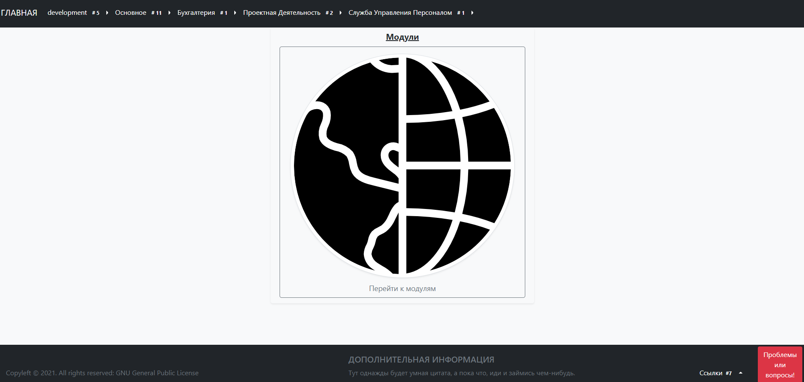
Результаты проекта:
http://192.168.1.68:8000/

Slide 9
Экономическое обоснование проекта
Введённая система привносит положительные изменения в текущее состояние дел:
- Исключение промежуточных звеньев, и соответственно рисков, а также ускорение подачи заявки на рационализаторское предложение.
- Получение обратной связи по рационализаторским предложениям, упрощение коммуникаций между реализаторами.
- Наличие готовых шаблонов и удачных примеров, что устраняет возможные препятствия для старта предложений.
- Стимулирование рационализаторской деятельности внутри предприятия посредством добавления инструментария в виде рейтингов, отчётов и глобальной коммуникации.
- Количественное увеличение и качественном улучшение рационализаторской деятельности на предприятии.
- Уменьшение затрат времени персонала для обработки запросов, заявок и получения информации работникам.
Количество рационализаторских предложений, зарегистрированный за 2020 год: 66 штук, суммарной экономическое эффективностью в 8030896 тенге, или 8 031 тыс. тенге, - данные получены от специалистов отдела Управления Проектами и Бережливым Производством. Ожидаемый эффект от внедрения проекта – увеличение на 150% количества рентабельных и успешно внедрённых в совокупности рационализаторских предложений, а также проектов бережливого производства, и соответственно принятых в работу. Численно это выражается в увеличении экономических показателей –
66 штук + 150% = 165 штук.
8030896 тенге + 150% = 20077240 тенге, или 20 077 тыс. тенге.
Показатели | Интервалы прогноза, год
 | 2022
As Is, тыс. тенге | 8 031
Операционные затраты всего, тыс. тенге | 0
To be, тыс. тенге | 20 077
Экономический эффект, тыс. тенге | 12 046
Подразделение | внедренные | на доработке | отклонено | всего | сумма тенге
ГТК | 10 |  | 9 | 19 | 6 006 500
АТП | 26 |  |  | 26 | 1 368 000
ЭУ | 12 |  |  | 12 | 566 396
ОК | 9 |  |  | 9 | 90 000
Всего по предприятию | 57 | 0 | 9 | 66 | 8030896
Соответственно, экономический эффект в данном случае мы рассматриваем на уровне 12046344 тенге, или 12 046 тыс. тенге.

Slide 10
Параметры выполнения проекта:
№ | Показатель | Значение
1 | Веб-платформа, введённая в эксплуатацию | Опубликованный веб-сайт, работающий согласно требованиям
2 | Информационные результаты | Итоговый отчет

